Slide 1
.
МБОУ Павловская ООШ
Апрель, 2022 г

Slide 2
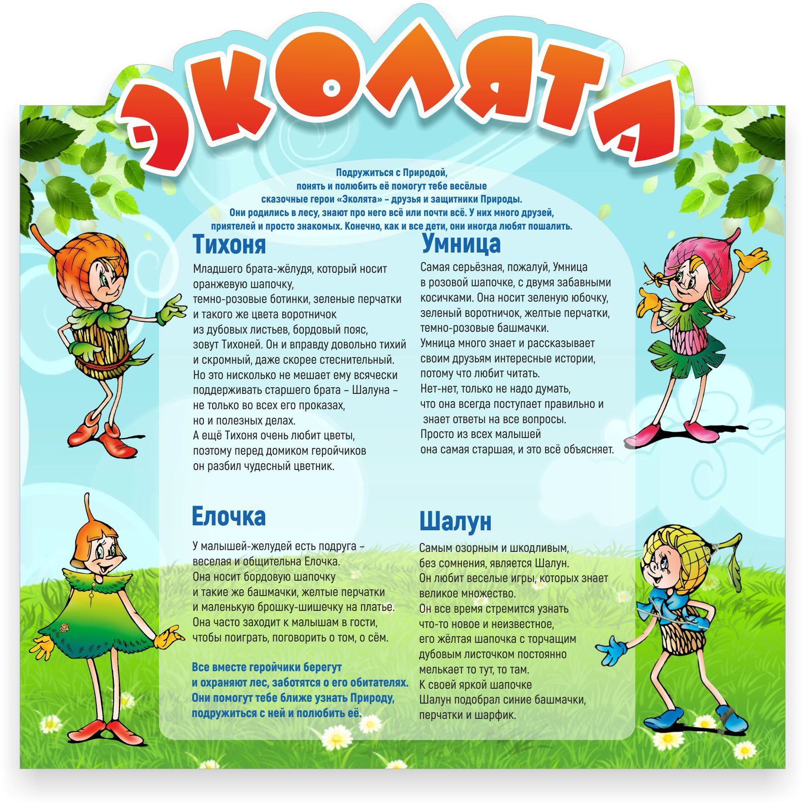

Slide 3
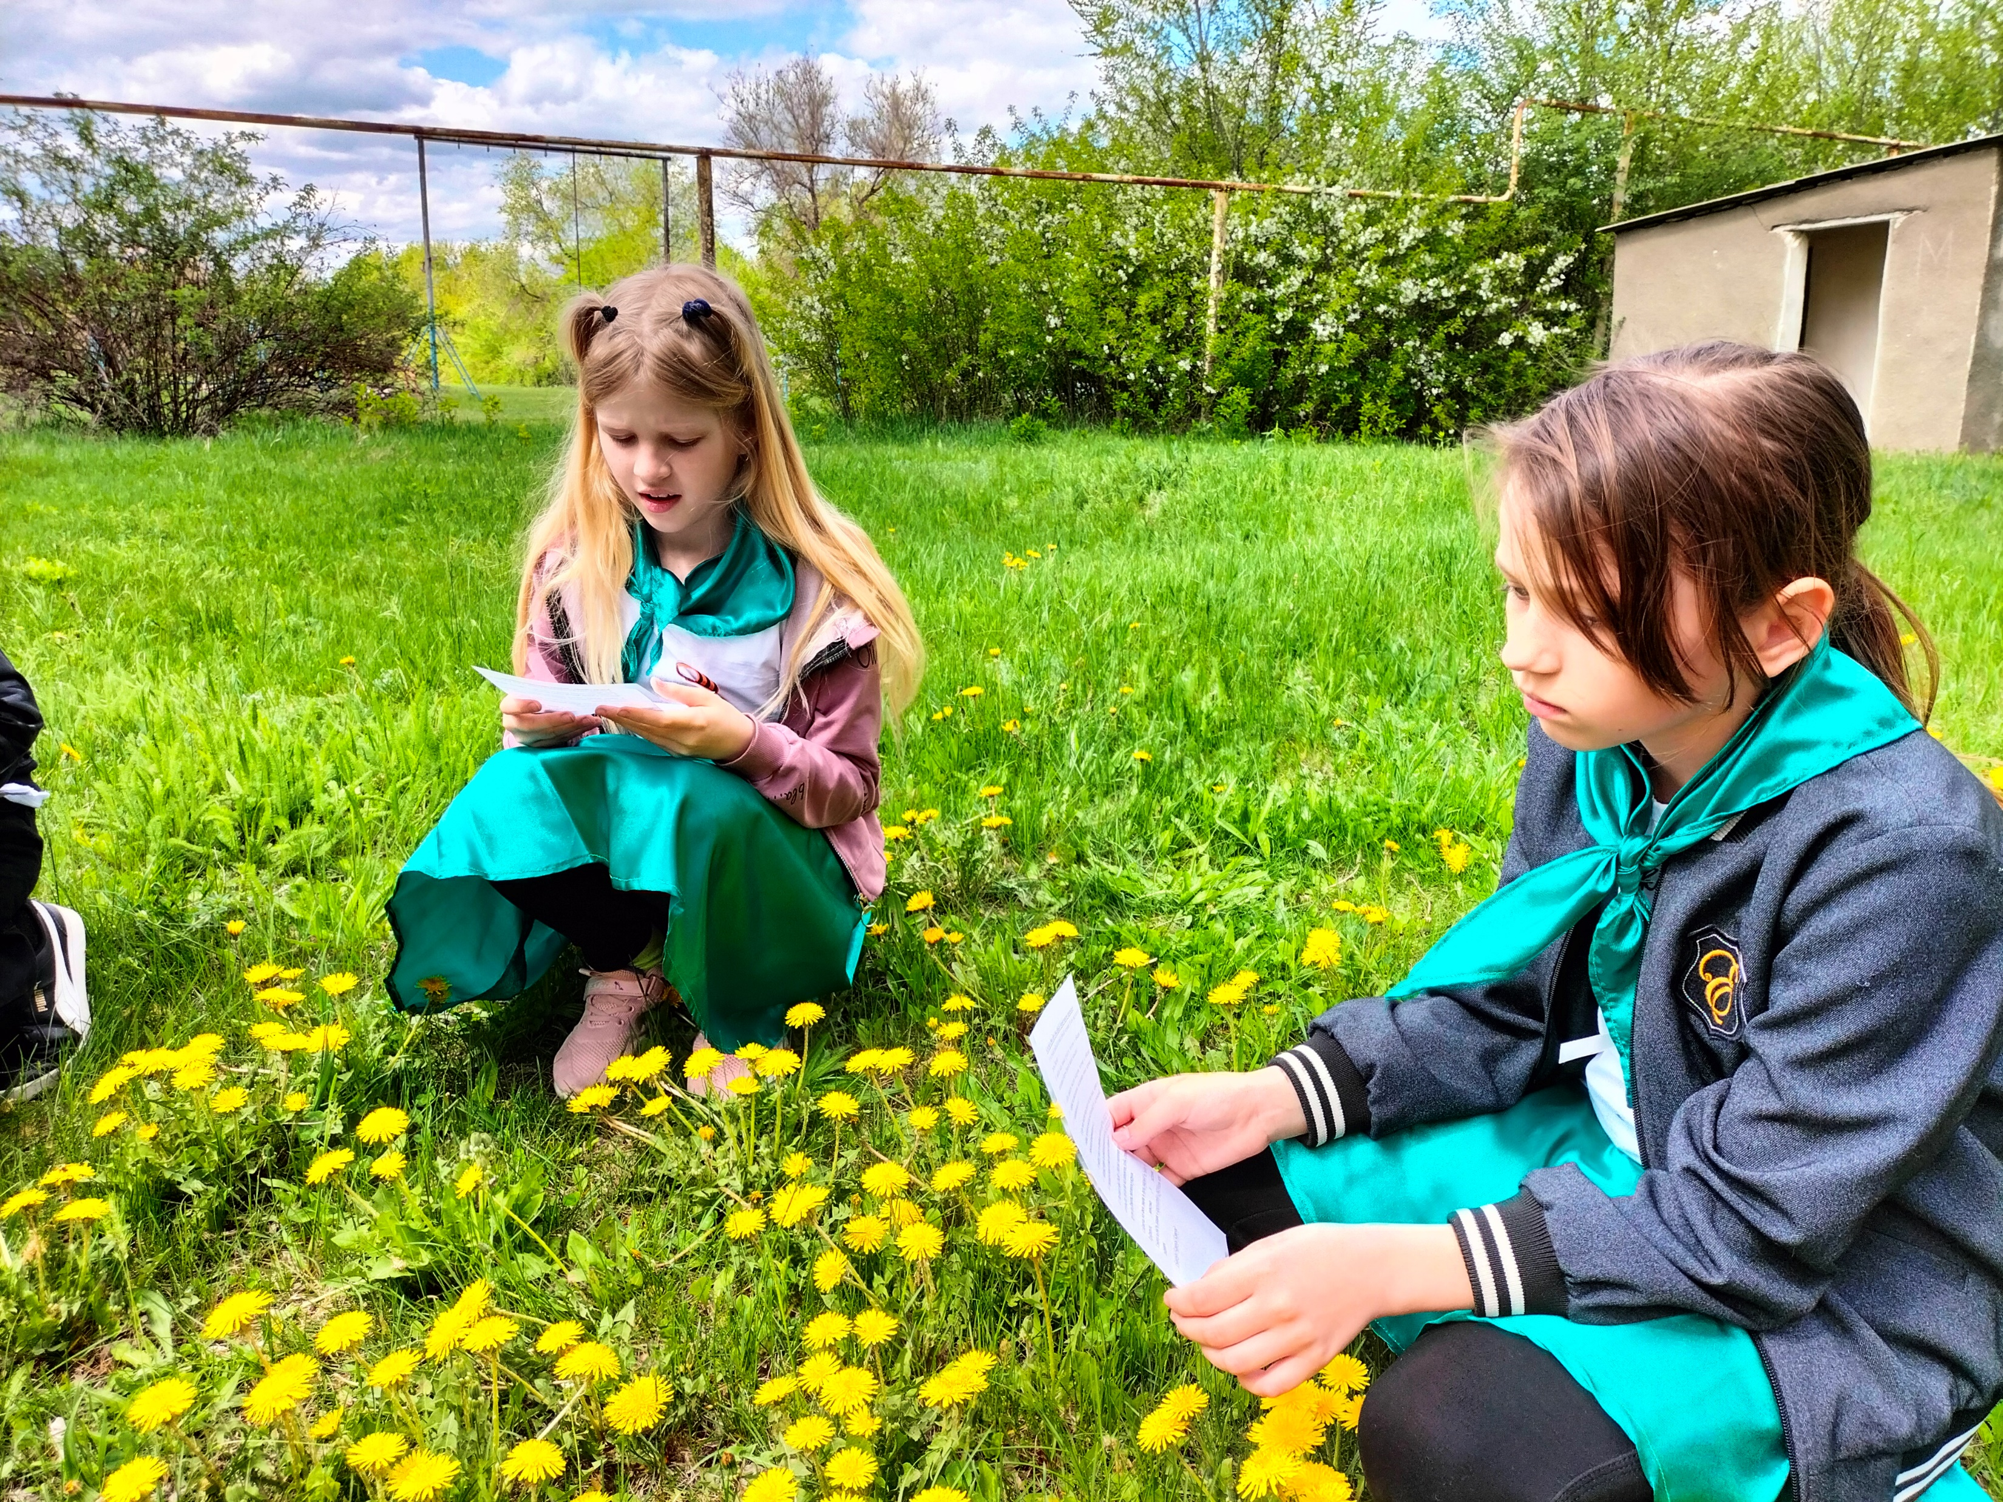

Slide 4
Акция
Акция «Птицы – наши друзья!»

Slide 5
Конкурс рисунков «Эколята- защитники леса»

Slide 6
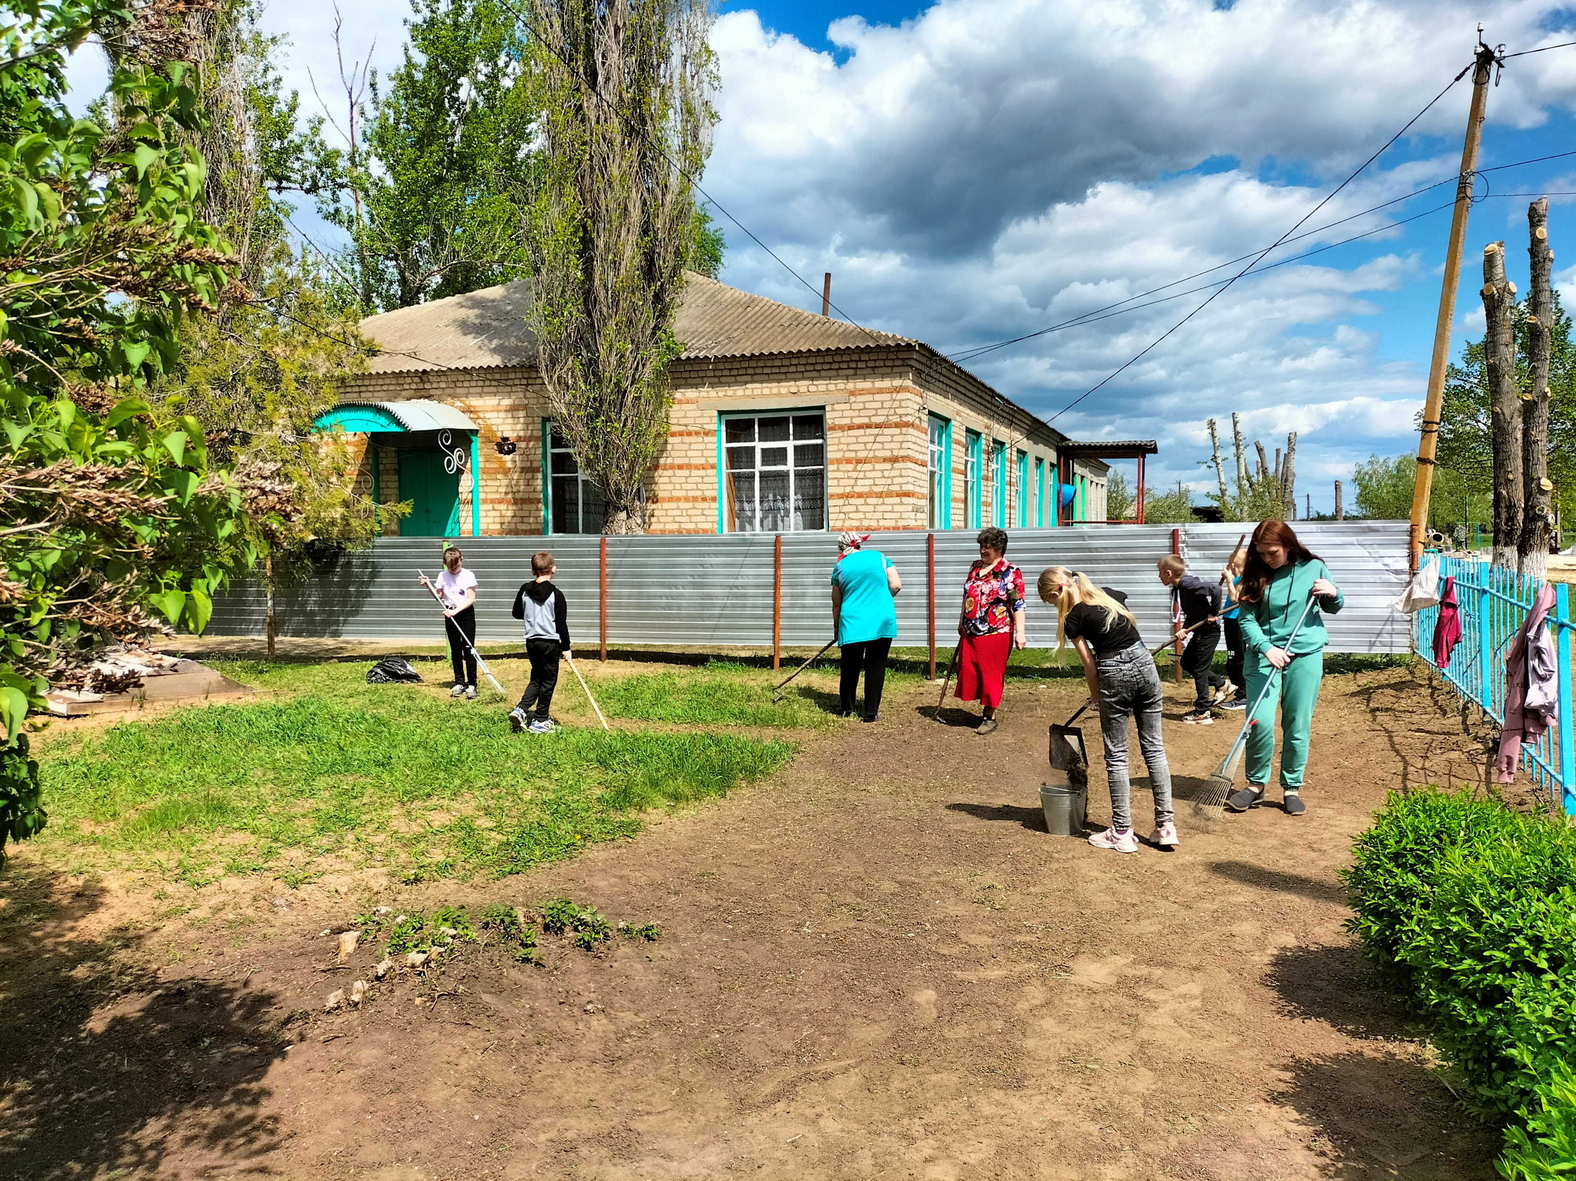
Уборка территории школы

Slide 7
Посадка деревьев

Slide 8
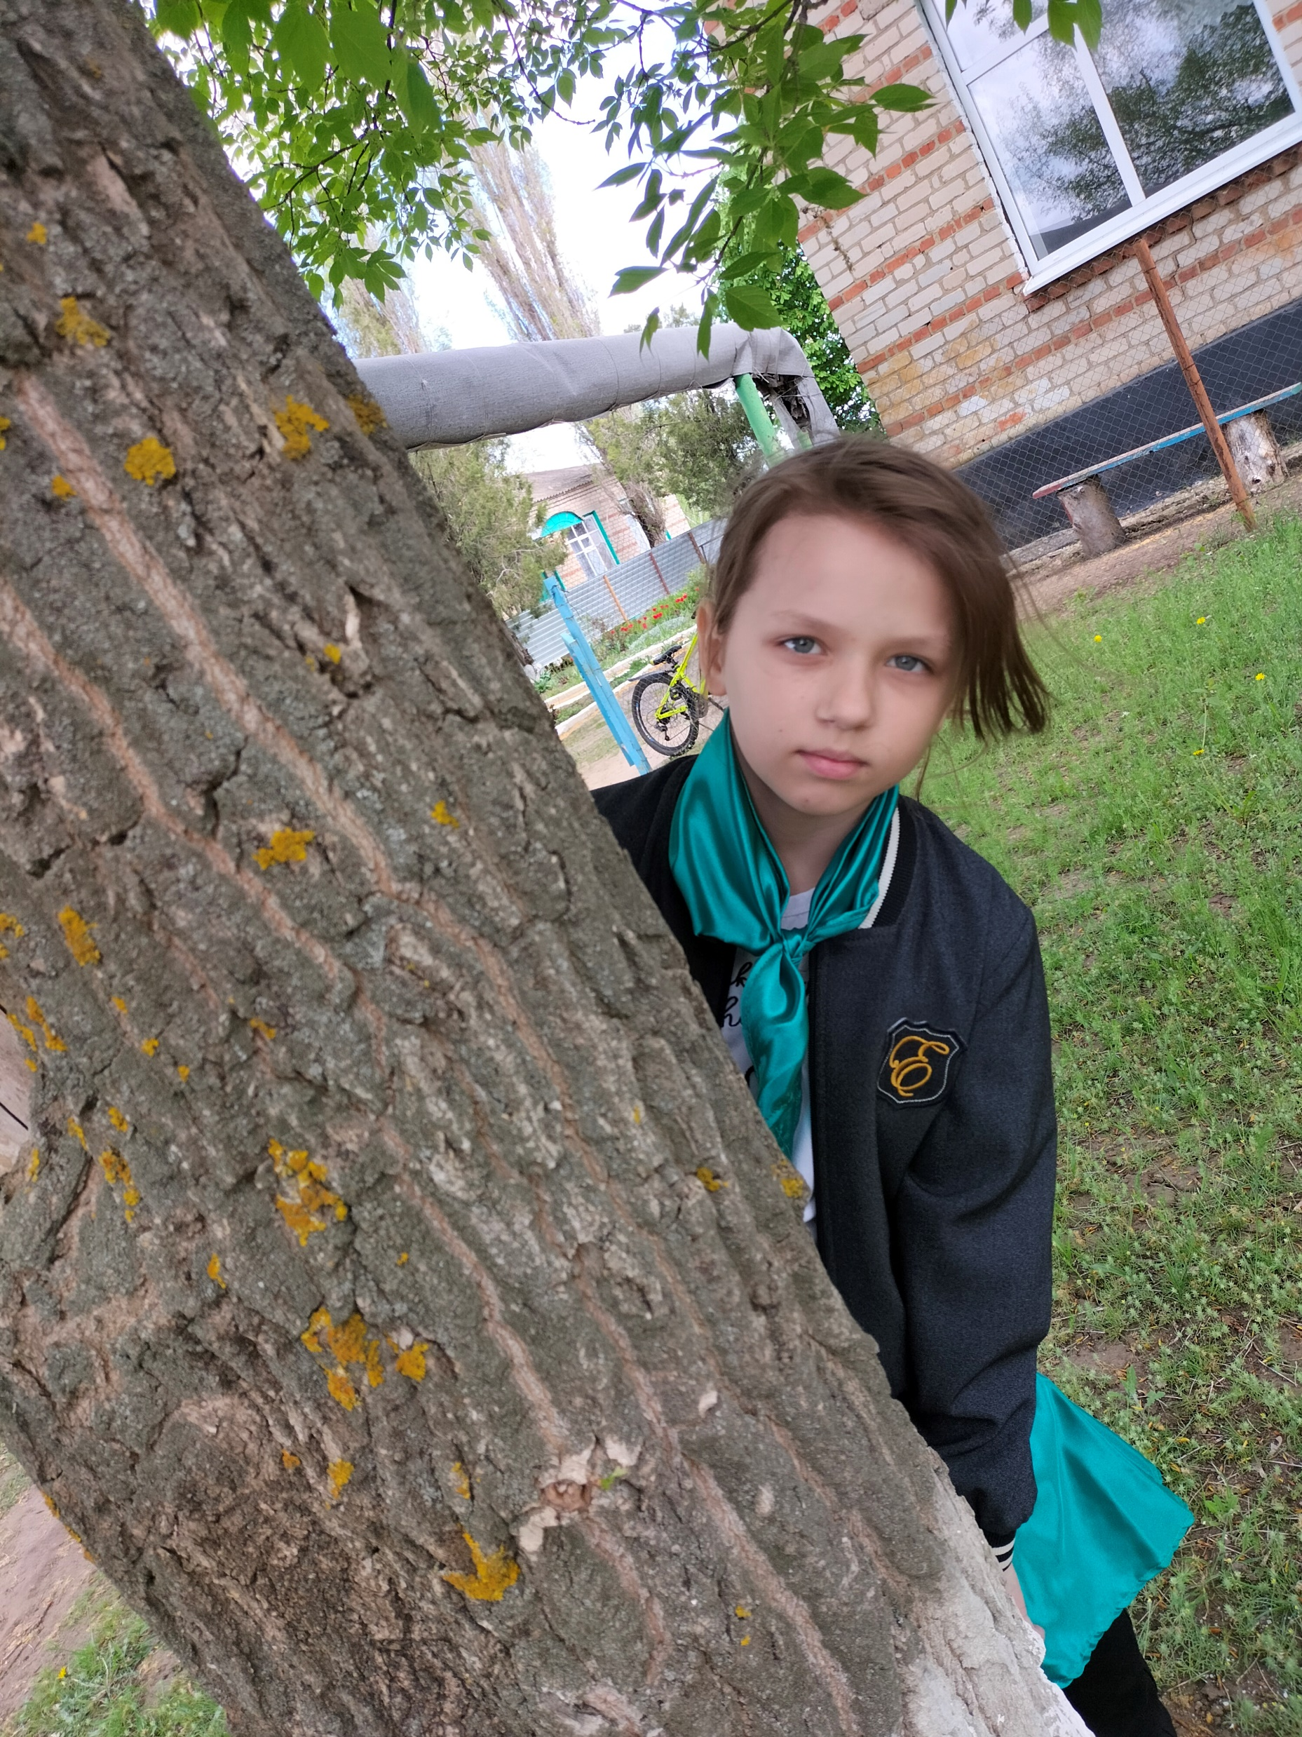
Праздник посвящения ребят в «Эколята»
.

